Slide 1
“AUGSTĀKAJĀ IZGLĪTĪBĀ STUDĒJOŠO KOMPETENČU NOVĒRTĒJUMS UN TO ATTĪSTĪBAS DINAMIKA STUDIJU PERIODĀ” 2. kārta
ESF projekta Nr. 8.3.6.2. “Izglītības kvalitātes monitoringa sistēmas izveide un īstenošana” ietvaros; Projekta līguma numurs: 8.3.6.2/17/I/001 (Nr. ESS2022/442)
30.06.2023.

Slide 2
Pētījuma mērķis
Veicot padziļinātu uzņēmējspējas, digitālās, globālās, kā arī pilsoniskās caurviju kompetences teorētisko analīzi un studējošo caurviju kompetenču novērtējumu, noskaidrot studējošo kompetenču attīstības līmeni augstākās izglītības iestādēs studijas uzsākot un pirms izglītības iestādes absolvēšanas;
Izstrādāt priekšlikumus digitālo pamata prasmju novērtēšanai, mācību vajadzību identificēšanai un plānošanai, kā arī izstrādāt atbalsta instrumentus augstākās izglītības iestāžu personāla kompetenču pilnveidei par caurviju kompetencēm, to novērtēšanu un iekļaušanu studiju rezultātos un caurviju kompetenču novērtēšanas instrumenta izmantošanu studiju rezultātu formulēšanā un novērtēšanā.
Pētījuma īstenošana: 2022. gada maijs - 2023. gada oktobris.

Slide 3
Mūsu komanda
Zanda Rubene – projekta vadītāja/vadošā pētniece
Māra Bernande – administratore/pētniece
Agrita Stepsone – adminstratores asistente
Anika Miltuze – vadošā pētniece
Ģirts Dimdiņš – vadošais pētnieks
Sanita Baranova - vadošā pētniece
Dace Medne - viespētniece
Baiba Ķaļķe - pētniece
Līga Āboltiņa - pētniece

Slide 4
Mūsu komanda
Linda Daniela – (LU) eksperte
Alla Anohina – Naumeca (RTU) – eksperte
Andra Blumberga (RTU) – eksperte
Nora Jansone –Ratinika (RSU) – eksperte
Alise Oļesika – zinātniskā asistente
Zinta Zālīte Supe – zinātniskā asistente
Agnese Slišāne (Lastovska) – zinātniskā asistente
Gatis Lāma – zinātniskais asistents
Edīte Sarva – zinātniskā asistente
Anda Āboliņa – (RTA) zinātniskā asistente

Slide 5
Projektā paveiktais: studējošo iesaiste
2023. gada 6. aprīlī plkst. 15.00 Latvijas Universitātes (LU) Promocijas padomes izglītības zinātnēs atklātā sēdē Rīgā, Imantas 7. līnijā 1, 100. auditorijā Agnese Lastovska aizstāvēja promocijas darbu par tēmu “Pedagoģiskās uzņēmējspējas konceptualizācija skolotāju izglītības pilnveidei” zinātniskā doktora grāda (Ph. D.) iegūšanai.
2023. gada 22. jūnijā Alises Oļesikas promocijas darba par tēmu “Sociālās inovācijas izglītības zinātnēs” apspriešana (priekšaizstāvēšana).
2023. gada 22. jūnijā Edītes Sarvas promocijas darba par tēmu “Developing Educators’ Pedagogical Digital Competence for Teaching Online (PDO) through Learning Online” apspriešana (priekšaizstāvēšana).
Gatis Lāma sola iesniegt LU Akadēmiskajā departmentā promocijas darbu aizstāvēšanai augusta beigās.

Slide 6
Projektā paveiktais: publikācijas
Slišāne, A., Lāma, G., Rubene, Z. How is entrepreneurship as generic and professional competences diverse? Some reflections on the evaluations of university students' generic competences (students of education and bioeconomics) // Frontiers in Education Vol. 7 : Generic Skills in Higher Education (2022), p.1-15 : tab. https://doi.org/10.3389/feduc.2022.909968. , URL: https://www.frontiersin.org/articles/10.3389/feduc.2022.909968/full ISSN 2504-284X. (WoS, Scopus, 2.Q)
Sarva. E., Lāma G., Oļesika A., Daniela L., Rubene Z. Development of Digital Competences among Students in the Field of Education – Perspectives of Students and Stakeholders. Sustainability, Special Issue Digital Technologies for Sustainable Education. Sustainability 2023, 15(13),9895; https://doi.org/10.3390/su15139895; https://www.mdpi.com/2071-1050/15/13/9895 (WoS, Scopus, 2.Q)

Slide 7
Projektā paveiktais: publicitāte
Sabiedrības un sociālo partneru informēšanas pasākumi:
Augstākā izglītības digitalizācija - digitālo prasmju attīstība studentiem un docētājiem, kā mums to sekmēt (28.11.2022.)
Atbalsta risinājumi jaunā skolotāja ceļā: no uzņemšanas augstskolā līdz pedagoģiskā darba ikdienai” (28.04.2023.)
Tiešsaistes ekspertu diskusija “Kas jāprot labam skolotājam?” (19.04.2023.).
Preses relīzes (kopā 7):
Izglītības ekspertu diskusija “Kas jāprot labam skolotājam?”: https://www.ppmf.lu.lv/par-mums/zinas/zina/t/77258/ESF?fbclid=IwAR2NbIvNNFVtU8V8q_g6JQEiKJVoOYgeVESdCP1TpYiwQc288IQKWxW6z_g
Augstākā izglītībā studējošo kompetenču novērtējums un to attīstības dinamika studiju periodā: https://www.ppmf.lu.lv/par-mums/zinas/zina/t/76318/

Slide 8
Projektā paveiktais
Dalība Latvijas Rektoru padomes sēdē, lai tās pārstāvjus iepazīstinātu ar pētījumu un plānotajiem sasniedzamajiem rezultātiem. (24.02.2023.)
Multiplikatoru sagatavošana: tālākizglītības programma “Studējošo caurviju kompetenču novērtēšanas instrumenta izmantošana studiju rezultātu formulēšanā un novērtēšanā”. (17.03. un 28.04.2023.) Piedalījās vairāk nekā 90 dalībnieki, pārstāvot 20 Latvijas augstskolas.

Slide 9
Projektā paveiktais
Teorētiskās literatūras, labās prakses piemēru, pieredzes apmaiņā gūtās pieredzes par rīkiem un metodēm caurviju kompetenču, t.sk., digitālo kompetenču novērtēšanu analīze.
Pētījuma “Vispārējās izglītības, tai skaitā pirmsskolas izglītības pedagogu kompetenču modeļa izstrāde” rezultātu integrācijas iespēju ar izstrādāto kompetenču aprakstu izvērtēšana veikta.
Pedagogu profesionālās kompetences novērtēšanas instrumenta rezultāti savākti (261).
Studējošo caurviju kompetenču novērtēšanas instrumenta rezultāti savākti (1537 uz 27.06.2023.)

Slide 10
Izvirzītie mērķi
Izlase
Minimālā | Optimālā | Maksimālā
600 | 800 | 1000

Slide 11
Studijas uzsākušie (950)
Izglītības tematiskā grupa | Vēlamais respondentu skaits | Faktiskais respondentu skaits | %
Dabaszinātnes, matemātika un informācijas tehnoloģijas | 125 | 88 | 70%
Humanitārās zinātnes un māksla | 105 | 179 | 170%
Inženierzinātnes, ražošana un būvniecība | 153 | 37 | 24%
Izglītība | 83 | 65 | 78%
Lauksaimniecība | 19 | 16 | 84%
Pakalpojumi | 51 | 37 | 73%
Sociālās zinātnes, komerczinības un tiesības | 277 | 417 | 151%
Veselības aprūpe un sociālā labklājība | 137 | 111 | 81%

Slide 12
Augstskolas
Augstskola | Vēlamais respondentu skaits | Faktiskais respondentu skaits | %
Daugavpils Universitāte | 52 | 68 | 131%
Jāzepa Vītola Latvijas Mūzikas akadēmija | 11 | 60 | 545%
Latvijas Universitāte | 259 | 229 | 88%
Liepājas Universitāte | 29 | 14 | 48%
Rēzeknes Tehnoloģiju akadēmija | 18 | 22 | 122%
Biznesa, mākslas un tehnoloģiju augstskola "RISEBA" | 19 | 35 | 184%
Ekonomikas un kultūras augstskola | 15 | 43 | 287%
Sabiedrība ar ierobežotu atbildību "BALTIJAS STARPTAUTISKĀ AKADĒMIJA" | 15 | 39 | 260%
Rīgas Tehniskā universitāte | 201 | 45 | 22%
Ventspils Augstskola | 11 | 33 | 300%
Biznesa augstskola Turība | 30 | 23 | 77%
Vidzemes Augstskola | 10 | 48 | 480%
Banku augstskola | 10 | 2 | 20%
Informācijas sistēmu menedžmenta augstskola | 1 | 0 | 0%
Latvijas Biozinātņu un tehnoloģiju universitāte | 75 | 118 | 157%
Rīgas Aeronavigācijas institūts | 2 | 1 | 50%
Latvijas Sporta pedagoģijas akadēmija | 31 | 8 | 26%
Rīgas Stradiņa universitāte | 122 | 111 | 91%
Transporta un sakaru institūts | 6 | 0 | 0%
Latvijas Mākslas akadēmija | 16 | 15 | 94%
Latvijas Kultūras akadēmija | 17 | 33 | 194%

Slide 13
Pēdējā kursā studējošie 589
Izglītības tematiskā grupa | Vēlamais respondentu skaits | Faktiskais respondentu skaits | %
Dabaszinātnes, matemātika un informācijas tehnoloģijas | 48 | 36 | 75%
Humanitārās zinātnes un māksla | 54 | 102 | 189%
Inženierzinātnes, ražošana un būvniecība | 68 | 25 | 37%
Izglītība | 66 | 45 | 68%
Lauksaimniecība | 29 | 24 | 83%
Pakalpojumi | 45 | 35 | 78%
Sociālās zinātnes, komerczinības un tiesības | 194 | 244 | 126%
Veselības aprūpe un sociālā labklājība | 85 | 78 | 92%

Slide 14
Augstskolas
Augstskola | Vēlamais respondentu skaits | Faktiskais respondentu skaits | %
Banku augstskola | 12 | 3 | 25%
Biznesa augstskola Turība | 28 | 31 | 111%
Biznesa, mākslas un tehnoloģiju augstskola "RISEBA" | 20 | 25 | 125%
Daugavpils Universitāte | 30 | 50 | 167%
Ekonomikas un kultūras augstskola | 10 | 9 | 90%
Informācijas sistēmu menedžmenta augstskola | 11 | 2 | 18%
Jāzepa Vītola Latvijas Mūzikas akadēmija | 6 | 7 | 117%
Latvijas Biozinātņu un tehnoloģiju universitāte | 35 | 59 | 169%
Latvijas Kultūras akadēmija | 9 | 25 | 278%
Latvijas Mākslas akadēmija | 10 | 16 | 160%
Latvijas Sporta pedagoģijas akadēmija | 10 | 4 | 40%
Latvijas Universitāte | 165 | 128 | 78%
Liepājas Universitāte | 15 | 13 | 87%
Rēzeknes Tehnoloģiju akadēmija | 15 | 12 | 80%
Rīgas Aeronavigācijas institūts | 3 | 0 | 0%
Rīgas Stradiņa universitāte | 81 | 98 | 121%
Rīgas Tehniskā universitāte | 92 | 22 | 24%
Sabiedrība ar ierobežotu atbildību "BALTIJAS STARPTAUTISKĀ AKADĒMIJA" | 13 | 30 | 231%
Sabiedrība ar ierobežotu atbildību "Rīgas Juridiskā augstskola"
Transporta un sakaru institūts | 11 | 0 | 0%
Ventspils Augstskola | 7 | 19 | 271%
Vidzemes Augstskola | 6 | 34 | 567%

Slide 15
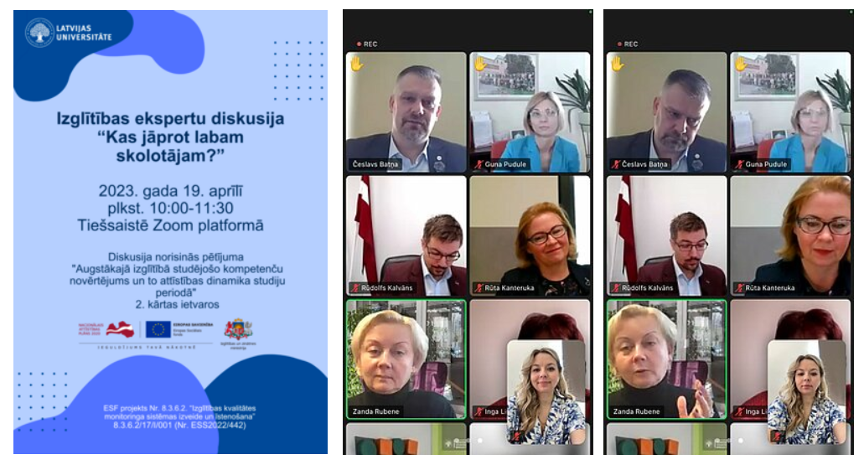
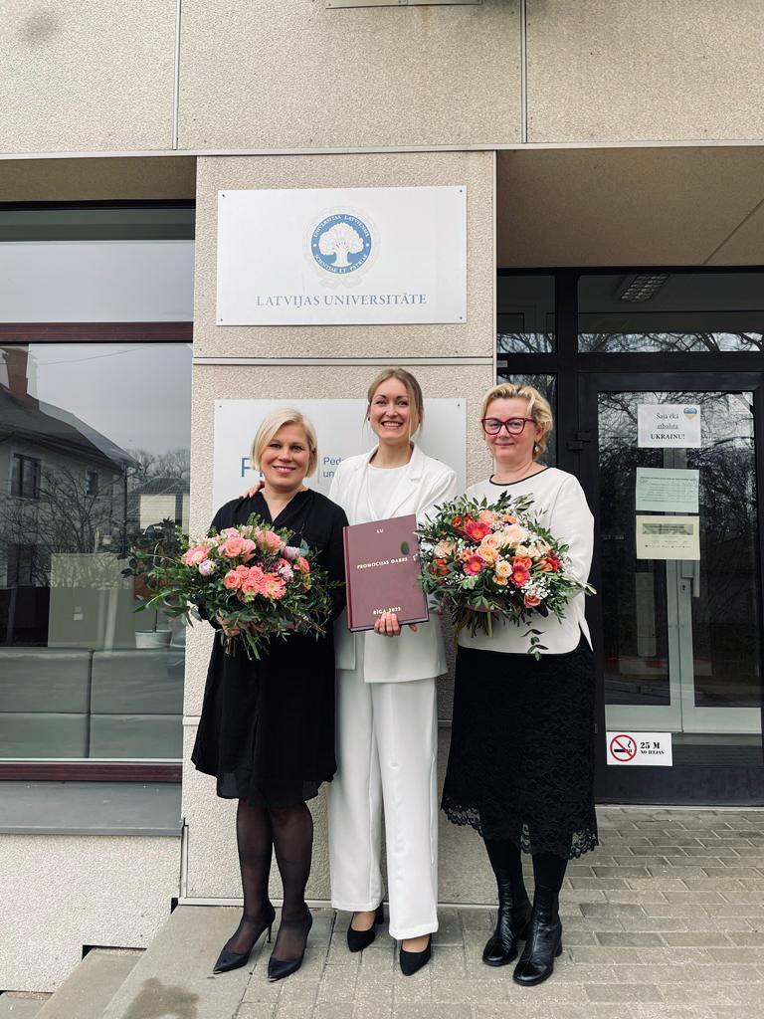
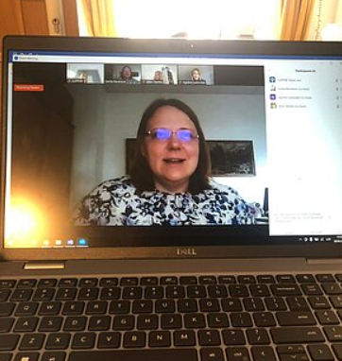
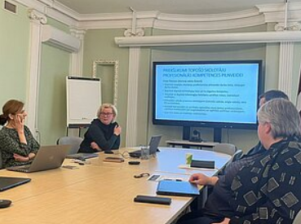
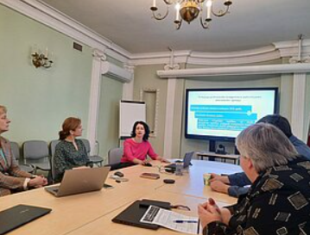
Projektā paveiktais dažos foto

Slide 16
Paveicamie projekta uzdevumi
Uzdevums | Atbildīgie
Kopsavilkumu daļas, Secinājumi/rekomendācijas starpnodevumam; papildinājumi pie digitālās kompetences pamatprasībām dažādo līmeņu studijās Pilnveidots sistēmdinamiskais modelis? Digitālā kompetence? | Visi, kam bija nodaļas
Izstrādāt rekomendācijas metodoloģijas izmantošanai mūžizglītībā (modulāras studiju programmas, mikro-apliecinājumi). | Sanita Baranova Nora Jansone –Ratinika Matīss Sīlis
Izpētīt studējošo caurviju kompetenču attīstības līmeni. | Ģirts Dimdiņš, Anika Miltuze, Gatis Lāma, Anda Āboliņa

Slide 17
Paveicamie projekta uzdevumi
Uzdevums | Atbildīgie
Izpētīt topošo skolotāju profesionālo kompetenču attīstības līmeni. | Gatis Lāma, Anda Abuže, Ģirts Dimdiņš, Anika Miltuze,
Priekšlikumi profesijas standarta “Skolotājs” aktualizācijai. | Līga Āboltiņa, Baiba Kaļķe, Edīte Sarva, Linda Daniela
Izstrādāt rekomendācijas par ārvalstu resursiem caurviju kompetencēm augstākajā izglītībā, kompetenču novērtēšanu, studiju programmu dizainu un citām saistītām tēmām. | Edīte Sarva, Alise Oļesika, Agnese Lastovska, Anda Abuže Zinta Zālīte – Supe

Slide 18
Paveicamie projekta uzdevumi
Uzdevums | Atbildīgie
Izveidotas vadlīnijas augstākās izglītības iestādēm pētījuma rezultātu izmantošanai studiju programmās sasniedzamo rezultātu pilnveidei, rekomendācijas resursiem un kompetenču novērtēšanas rīkiem. | Visi, Zanda Rubene, Zinta Zālīte – Supe
Ziņojuma izstrāde | Visi, Zanda Rubene, Zinta Zālīte – Supe
Organizēt noslēguma konferenci 27.10.2023. | Zanda Rubene, Māra Bernande, Zinta Zālīte – Supe, visi.

Slide 19
Paldies par uzmanību!
Pētījuma „Augstākajā izglītībā studējošo kompetenču novērtējums un to attīstības dinamika studiju periodā” 2. kārta īstenota ar Eiropas Sociālā fonda atbalstu projektā Nr. 8.3.6.2/17/I/001 „Izglītības kvalitātes monitoringa sistēmas izveide un īstenošana”.

